Slide 1
Django - parte 3
Programación Web 2

Slide 2
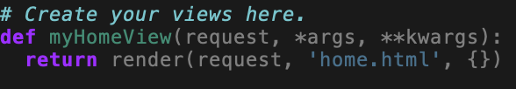
El “contexto”
La idea es que las vistas proporcionen “datos” a los templates, para que estos los puedan mostrar.
Los templates deben juntar código html y los datos enviados en el “contexto” (por una vista) para producir un resultado visible.

Slide 3
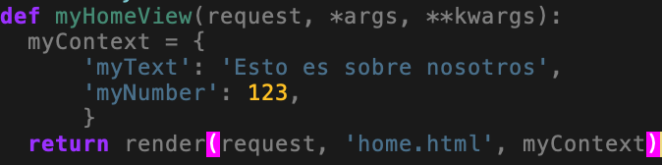
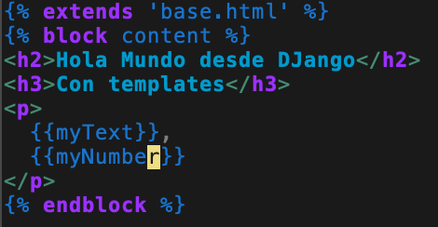
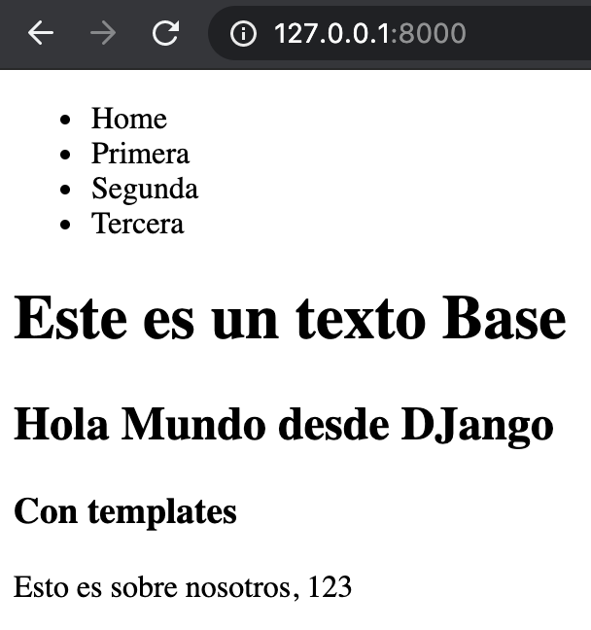
Las variables del “contexto” en un template
Para enviar variables desde la vista, hay que crear un diccionario y enviarlo a la función render.
En el template, los elementos del diccionario se tratan como variables.

Slide 4
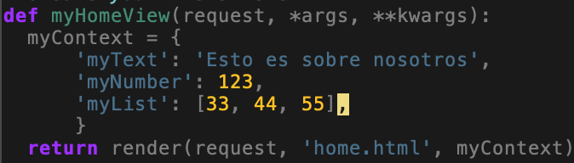
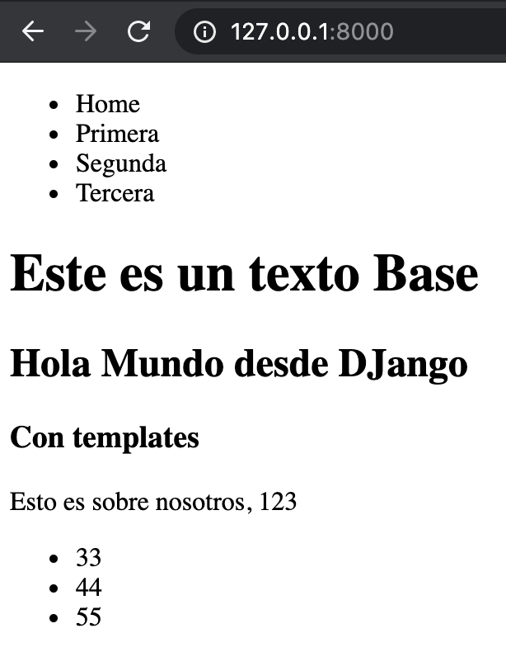
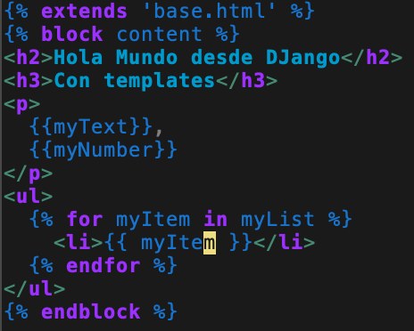
El tag: FOR
https://docs.djangoproject.com/en/2.1/ref/templates/builtins/#for
Los datos enviados al template, no tienen que ser simples, pueden ser listas!
Para trabajar con datos compuestos, se cuenta con el tag FOR

Slide 5
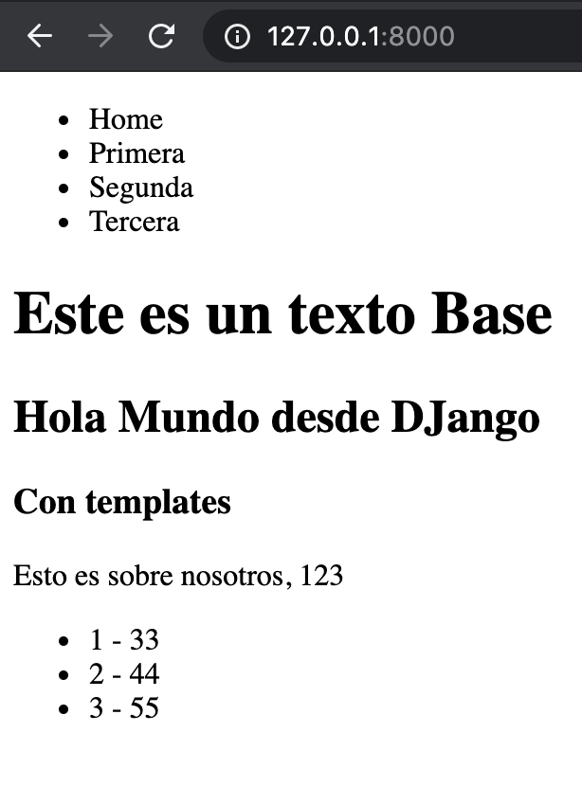
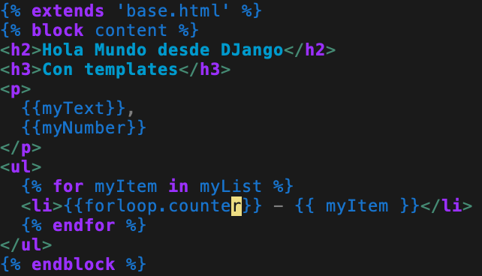
El contador de ciclos
El tag for cuenta con algunas variables predefinidas como forloop.counter
Revisar el objeto forloop en la documentación oficial y hacer experimentos

Slide 6
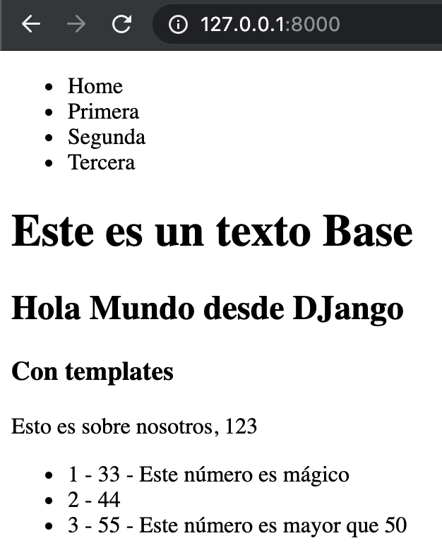
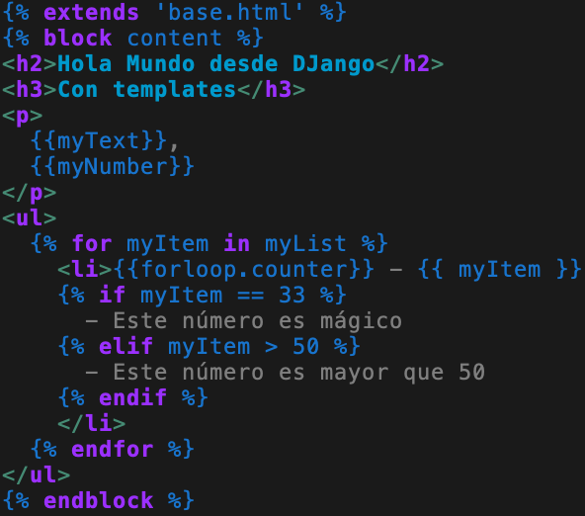
El tag: IF
El DTL también posee condicionales
https://docs.djangoproject.com/en/2.1/ref/templates/builtins/#if
Revisar la documentación oficial sobre if, hacer experimentos con otros operadores de comparación

Slide 7
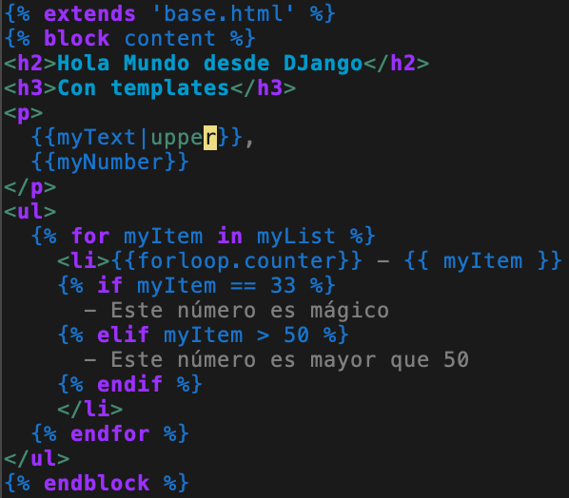
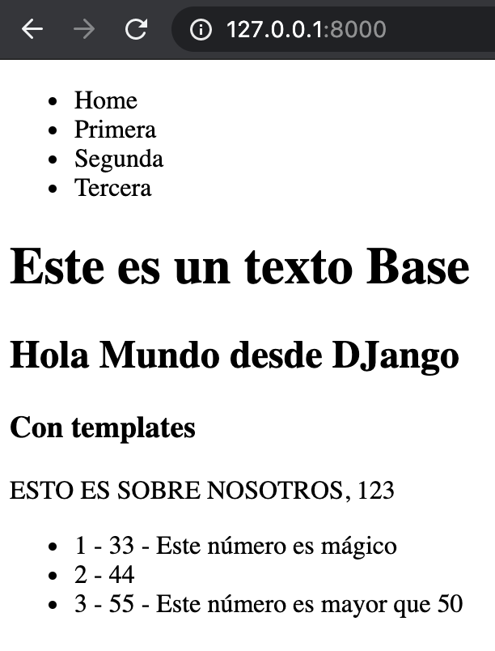
Filtros
https://docs.djangoproject.com/en/2.1/ref/templates/builtins/#built-in-filter-reference
Los filtros pueden ser aplicados a bloques o variables
Pueden ser “compuestos” usando el operador pipe |
Probar la aplicación de varios otros filtros a variables y bloques, revisando la documentación oficial

Slide 8
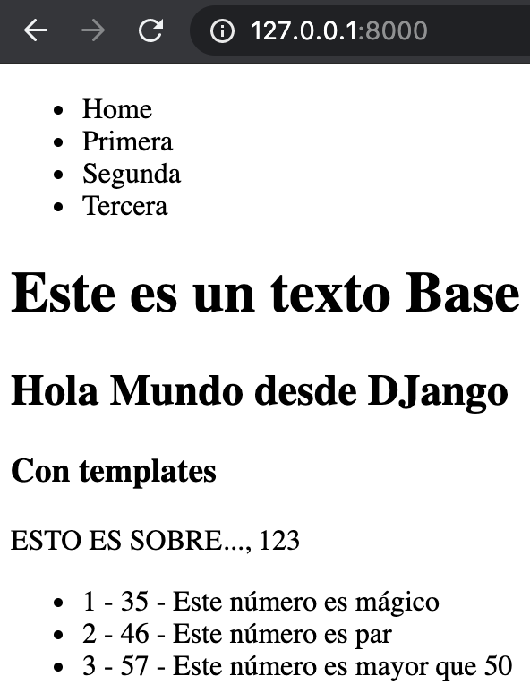
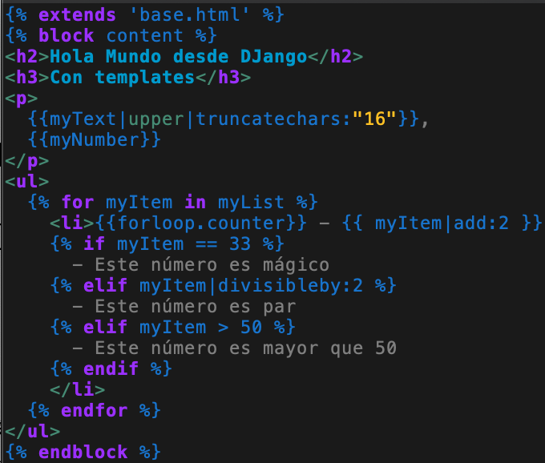
Más ejemplos de Filtros

Slide 9
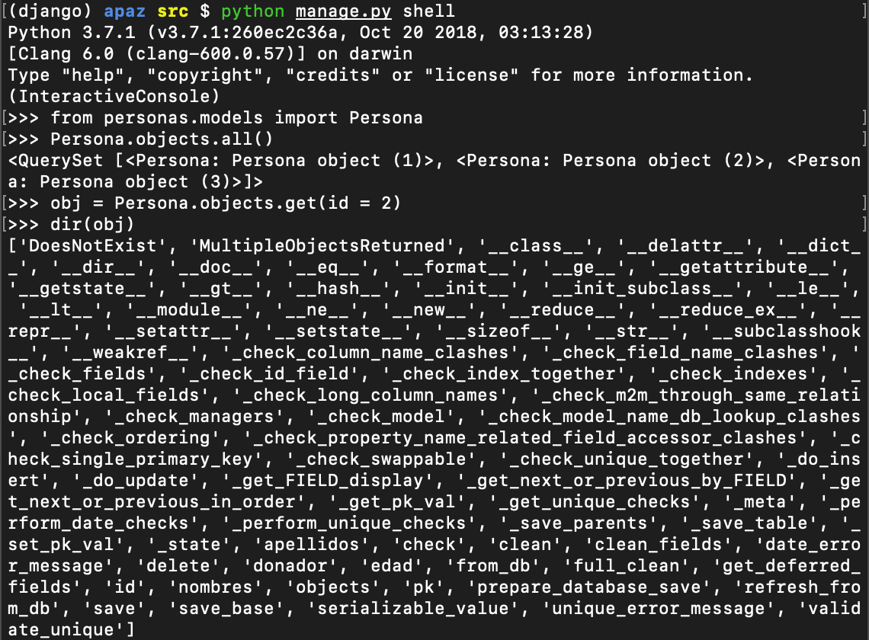
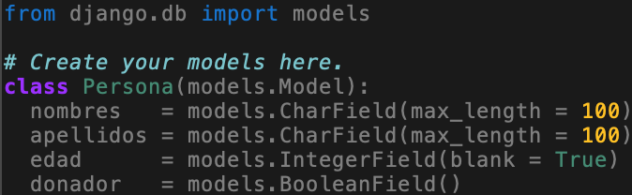
Examinando los objetos del Modelo
Los objetos del modelo contienen los campos que definimos y algunos otros más heredados del framework

Slide 10
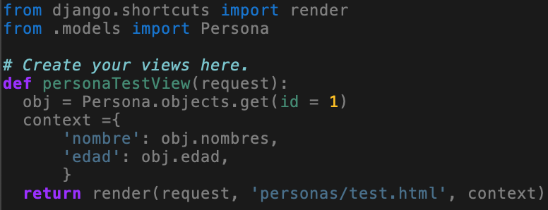
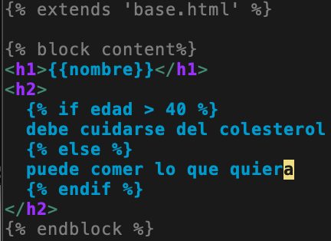
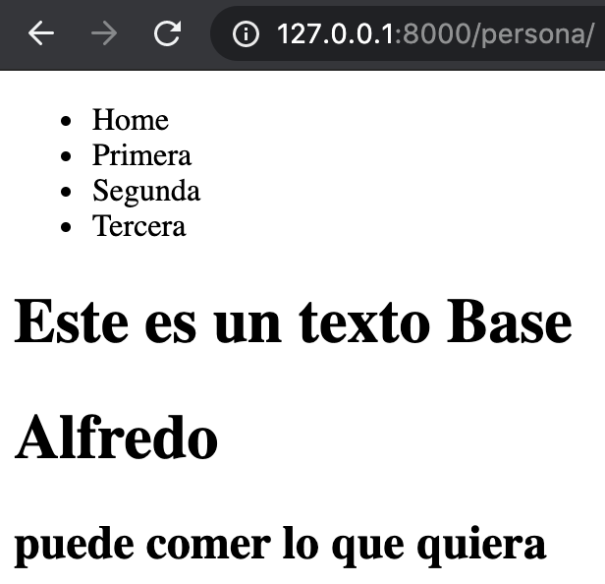
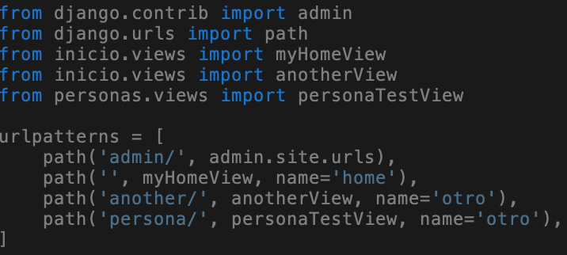
Renderizando una Persona de la app personas
Se requieren dos cosas: una vista y un template
vim personas/views.py
mkdir templates/personas
vim templates/personas/test.html
vim primerProyecto/urls.py

Slide 11
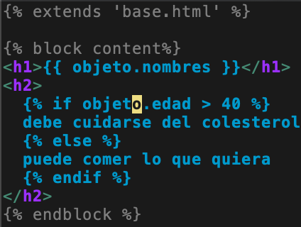
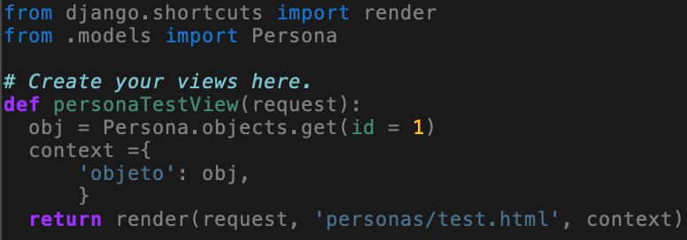
Enviando el objeto entero en el contexto
En lugar de crear un diccionario en la vista con los detalles del objeto, también se puede enviar el objeto entero:

Slide 12
Independizando las app personas
Una app en Django debe ser suficientemente independiente como para que pueda ser usado por otros proyectos o incluso comercializado como producto separado.
El estar usando un directorio externo para las plantillas de la app personas, no permite su funcionamiento independiente.
Python tiene un sistema de búsqueda de plantillas, que siempre buscará el directorio “templates” dentro del directorio del app
src/templates/personas/descripcion.html (de TEMPLATES = ‘DIR’: en settings.py)
python3/… contrib/admin/templates/personas/descripcion.html
python3/… contrib/auth/templates/personas/descripcion.html
src/personas/templates/personas/descripcion.html

Slide 13
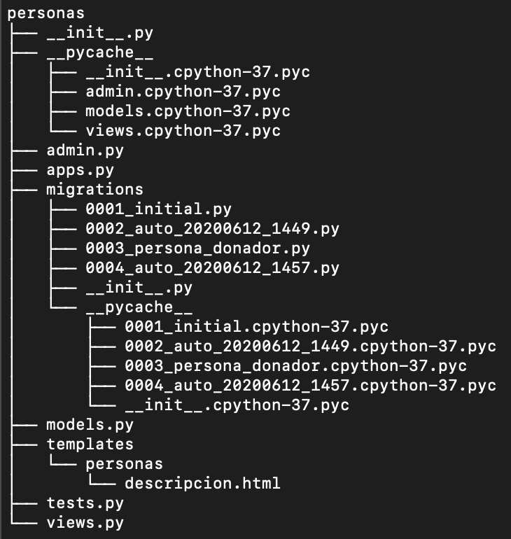
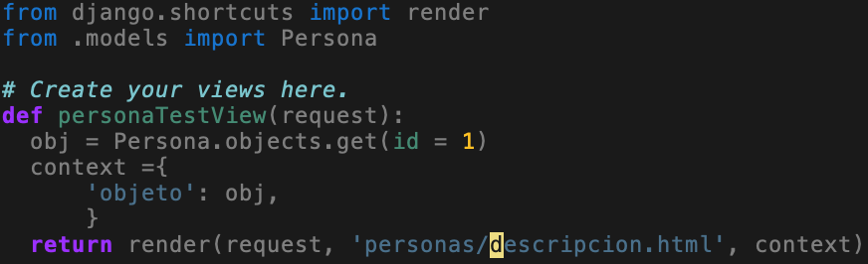
Creando la plantilla dentro del app Persona
mkdir personas/templates
mv templates/personas personas/templates
vim personas/views
mv personas/templates/personas/test.html personas/templates/personas/descripcion.html

Slide 14
Formularios en Django
El ingreso de nuevos datos al modelo se ha estado haciendo usando la interfaz de admin. Nuestra app para ser independiente necesita su propio formulario.
En lo que respecta a formularios, Django maneja:
La preparación y reestructuración de los datos para dejarlos listos para el rendering.
La creación de formularios HTML para los datos
Cómo recibir y procesar formularios y datos enviados por el cliente.
La c lase Form
Es el centro del sistema de componentes de Django.
Tal como el Modelo se encarga de los datos, las clases tipo Form se encargan de los formularios: como funciona y como se muestra
la clase ModelForm, mapea los campos del modelos a elementos <input> de un formulario HTML a traves de un Form

Slide 15
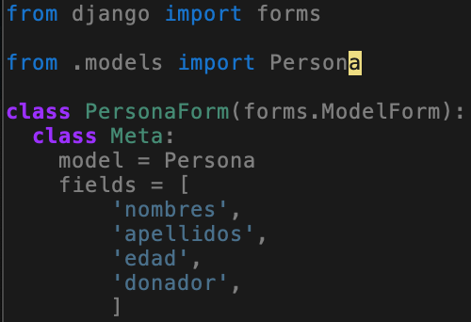
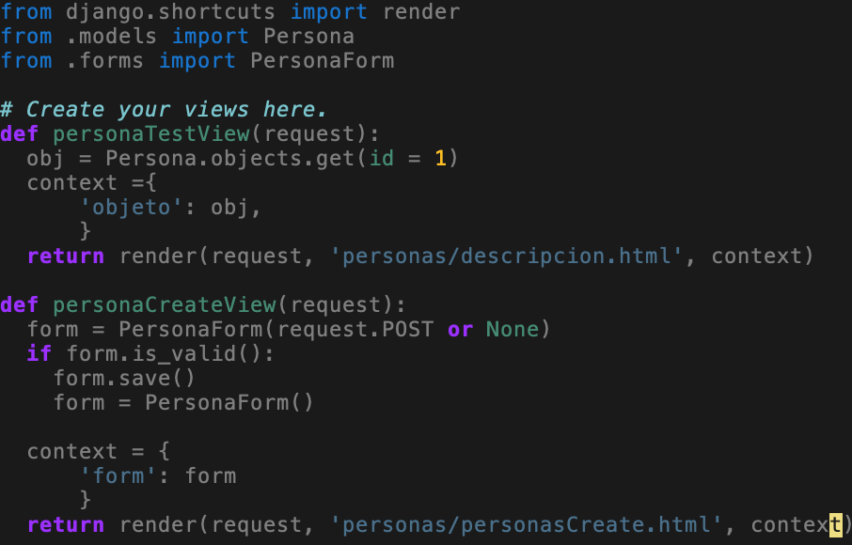
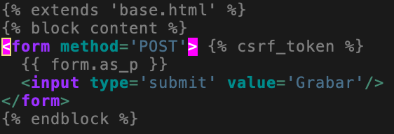
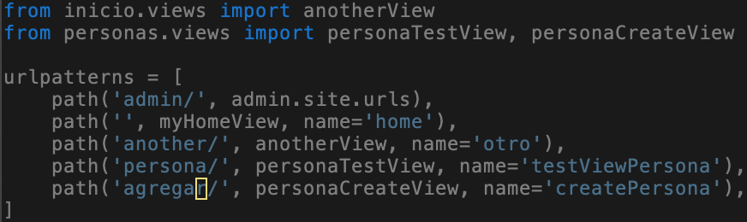
Formulario sencillo para el app Personas
vim personas/forms.py
Se incluyen los campos que se desee ver en el formulario
vim personas/views.py
Se debe asociar la VISTA a un URL
vim personas/templates/personas/personasCreate.html
vim primerProyecto/urls.py

Slide 16
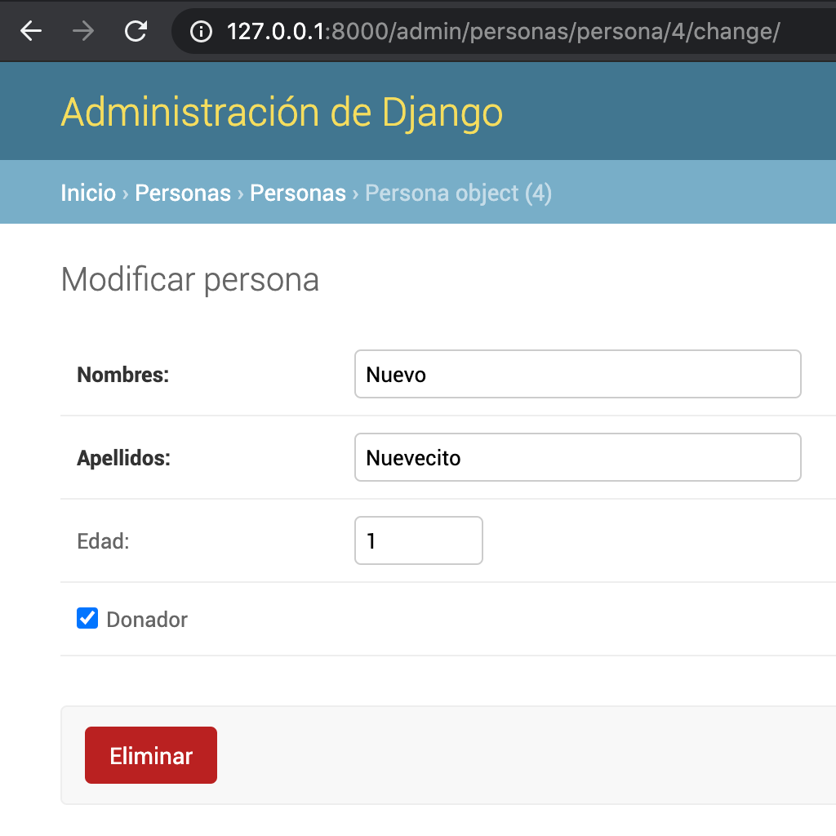
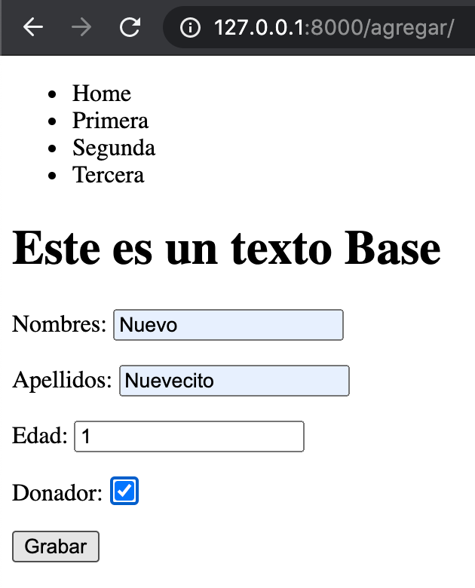
El formulario creado funcionando
Pruebe qué ocurre si no incluímos el campo “donador” en el formulario
¿De qué trata el error?
¿Cómo se puede solucionar?

Slide 17
GET y POST
Recordemos las características de estos métodos:
GET envía los datos usando el URL
GET NO debe ser usado:
para modificar el estado del sistema (modelos).
para enviar un password, este se verá en el URL, en los logs del servidor y se almacenará en el historial del navegador.
para formularios de administración,
POST permite enviar mayor cantidad de información que GET
POST con el apoyo de otras herramientas como la protección de Cross Site Request Forgery (csrf) de DJango, ofrece mayor seguridad

Slide 18
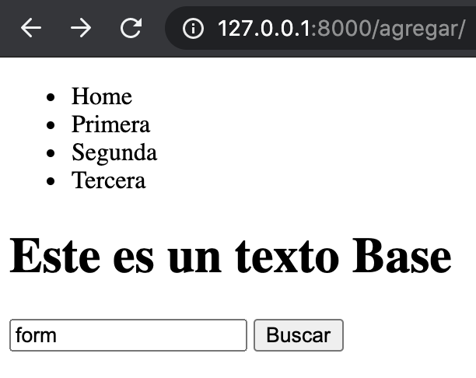
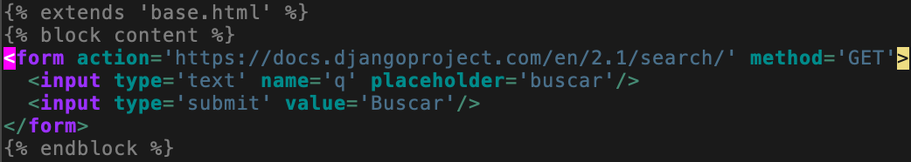
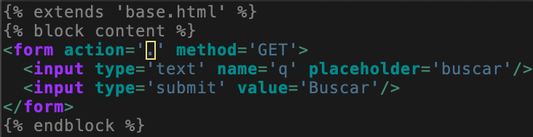
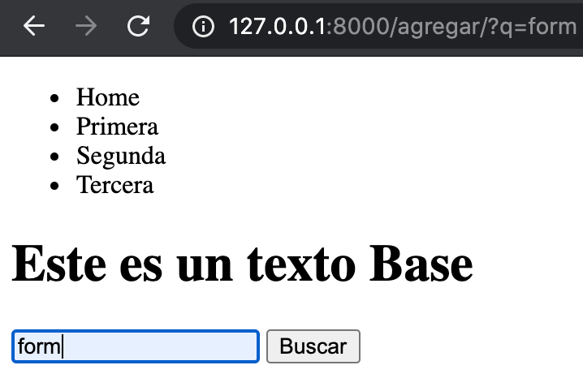
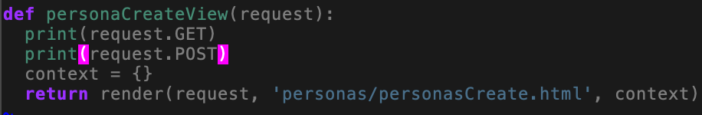
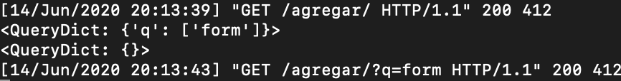
Usando formatos planos en Django: GET
vim personas/templates/personas/personasCreate.html
vim personas/views.py

Slide 19
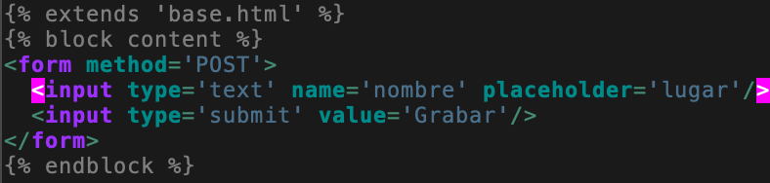
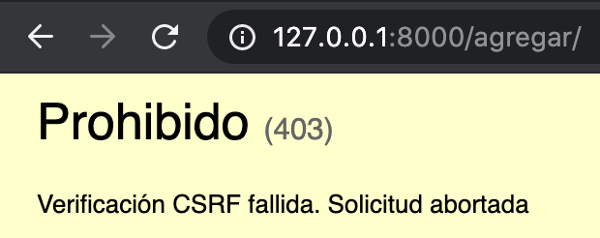
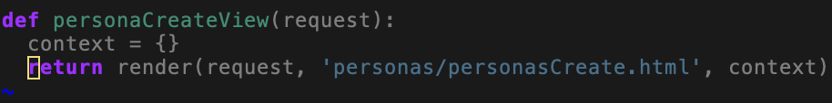
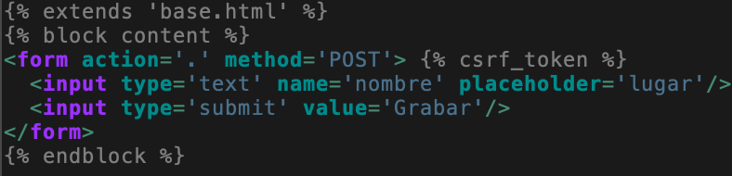
Usando formularios planos en Django: POST
vim personas/templates/personas/personasCreate.html
vim personas/views.py
https://docs.djangoproject.com/en/2.1/ref/csrf/

Slide 20
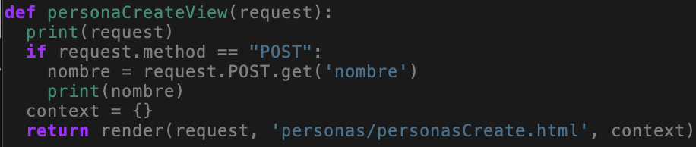
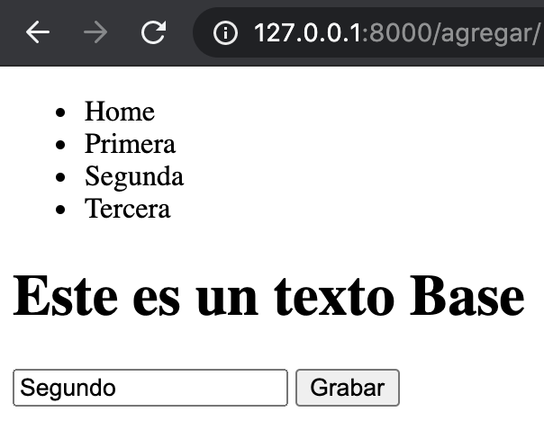
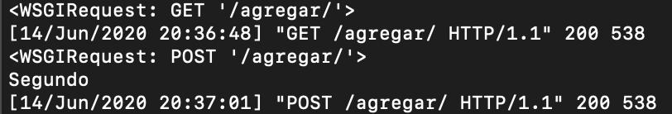
Propiedades del objeto request
vim personas/views.py

